Slide 1
ろう者と就労の変遷
へんせん
移り変わり

Slide 2
ろう者を取り巻く就労環境
今日の学習目標
ろう者の就労環境の移り変わりを知る
（戦前，戦後，近年の様子の違いを理解する）
障害者の雇用に関する法律について知る
昔と今の就労環境を比べる
自分の将来について考える

Slide 3
戦前のろう者と就労
働き口
農業や漁業，家事手伝い
畳職人，下駄職人，被服関係の仕事
⇒収入が低いため，家族と同居＝自立できない
普通科
教養科
理容科
印刷科
被服科
積極的な職業教育開始⇒「手に職」
図画，裁縫，木工，印刷技術等

Slide 4
戦後のろう者と就労
＜障害者の雇用の促進等に関する法律＞
1960年 身体障害者雇用促進法 制定
1976年 身体障害者の雇用が偽業主の義務になる
1987年 名称が障害者の雇用の促進等に関する法律に改称
1997年 知的障害者の今日も事業主の義務となる
2006年 精神障害者も対象となる
全ての事業主は，適当な雇用の場を与えることに努めなければならない。
職業生活において自立することを促進し，障害者の職業の安定を図ることが目的
様々な要因との関連をまとめ，
年表を作成して提示

Slide 5
戦後のろう者と就労
障害者の雇用の促進等に関する法律
一定数の割合を雇わなければならない
違反者に対しては
・雇用納付金を徴収（不足する数1人につき月額50,000円）
・障害者雇用促進に向けた計画の提出
法定雇用率を達成している事業主に対しては
・障害者雇用調整金を支給（超える数1人につき月額27，000円）
（※現時点では，常時200人以下の労働者を雇用する事業主については適用されない）
努力義務から
法的義務へ

Slide 6
聾学校専攻科の役割
全国に２５校設置
普通科
教養科
理容科
印刷科
被服科
・普通
普通科
・工業
機械科
機械システム科
産業科
デザイン工学科
工芸科
窯業科
情報デザイン科
・商業
ビジネス情報科
・被服
被服科
生活情報科
・美術
造形美術科
・理美容
理容科
理美容科
・印刷
印刷
・歯科技工
歯科技工科
社会のニーズの変化
入学者数の減少により，専攻科数が減少
大学等への進学率の上昇

Slide 7
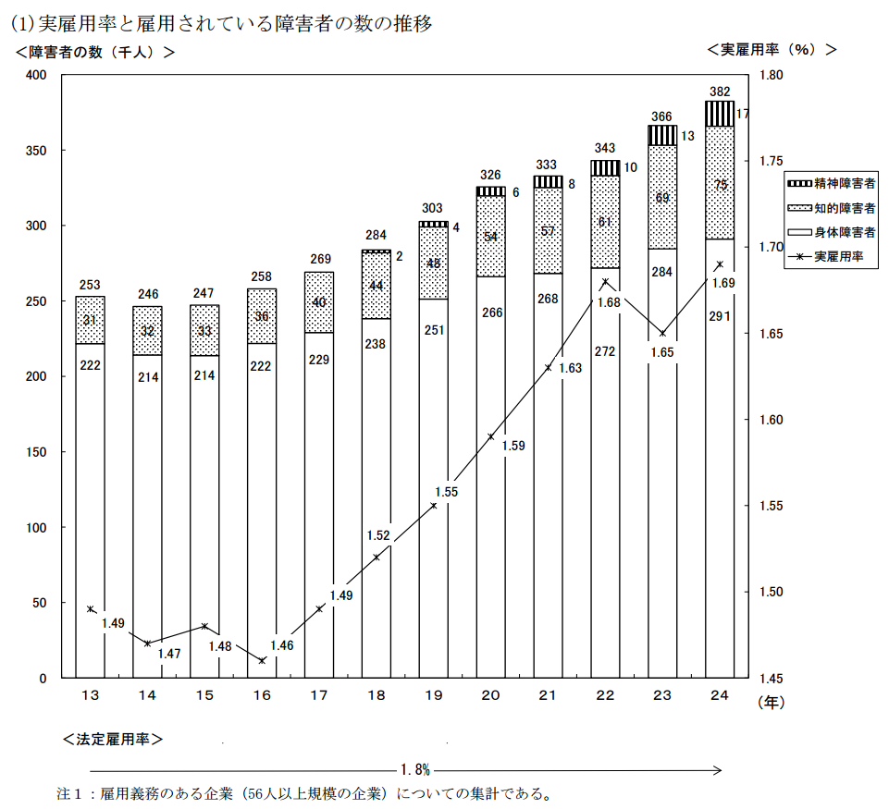
集計結果の主なポイント
・雇用障害者数は38万人を超え，実雇用率
1.69％も共に過去最高を更新
・法廷雇用率達成企業の割合は46.8％
＜公的機関＞
国：2.31％
都道府県：2.43％
市町村：2.25％
教育委員会：1.88％
独立行政法人：2.13％
厚生労働省，平成24年障害者雇用状況の集計結果より抜粋

Slide 8
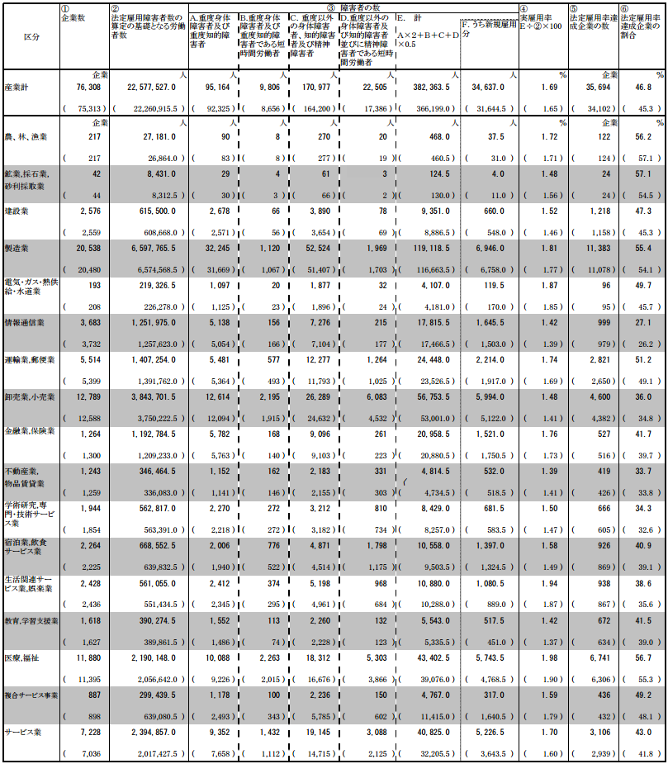
農，林，漁業
鉱業，採石業
建築業
製造業
電気，ガス，水道業
情報通信業
運輸業，郵便業
卸売業，小売業
金融業，保険業
不動産業，物品賃貸業
学術研究，専門技術サービス業
宿泊業，飲食サービス業
生活関連，娯楽業
教育，学習支援業
医療，福祉
複合サービス事業
サービス業
過去の働き口
農業や漁業，家事手伝い
畳職人，下駄職人，被服関係
職種の拡大

Slide 9
近年のろう者の就労
障害者の雇用の促進等に関する法律
職域の拡大
雇用人数の増加
雇用率 一般事業主 １．８％⇒２％
国・地方公共団体２．３％
都道府県教育委員会等２．２％
活躍の場面の拡大でる社会へ
本人の持つ能力を存分に発揮

Slide 10
欠格条項とは
絶対的欠格条項とは
障害者の場合は，無条件で不合格
⇒ろう者が国家資格の薬剤師に合格
運動が起き，協会などの働きかけにより法改正が実現
相対的欠格条項とは
（条件付きで）障害者でも合格できる
未だに「社会の壁」は存在する
誰かの一歩が社会を変える

Slide 11
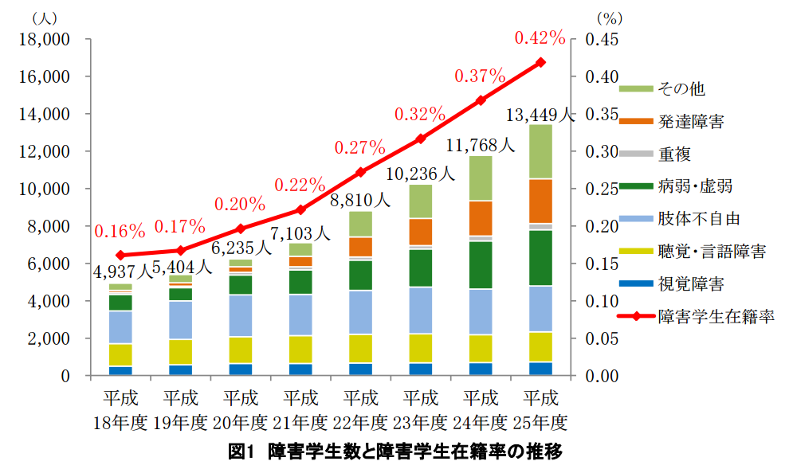
全国に約1,500人
日本学生支援機構（２０１５）大学，短期大学及び高等専門学校における障害のある学生の修学支援に関する実態調査分析報告書より抜粋

Slide 12
昭和53年普通高校と聾学校高等部卒業生の就労先比較（人）
専門職 | 23844
事務職 | 205214
販売職 | 108343
農林業 | 11161
漁業 | 1726
採鉱採石 | 345
運輸通信 | 15990
技能生産 | 160642
保安職 | 19276
サービス職 | 42325
その他 | 7725
専門職 | 23
事務職 | 13
販売職 | 2
農林業 | 2
漁業 | 0
採鉱採石 | 0
運輸通信 | 1
技能生産 | 436
保安職 | 4
サービス職 | 29
その他 | 6

Slide 13
平成26年普通高校と聾学校高等部卒業生の就労先比較（人）
専門職 | 10068
事務職 | 16532
販売職 | 16335
サービス職 | 34386
保安職 | 9716
農林業 | 1485
漁業 | 392
生産工程 | 61917
輸送機械 | 5333
建設採掘 | 11091
運搬清掃 | 4777
その他 | 3218
専門職 | 6
事務職 | 29
販売職 | 5
サービス職 | 10
保安職 | 0
農林業 | 3
漁業 | 0
生産工程 | 97
輸送機械 | 0
建設採掘 | 0
運搬清掃 | 8
その他 | 1

Slide 14
ろう者が抱える課題は何か
職場での良好な人間関係が築けない
周囲の人と，うまくコミュニケーションがとれない
なかなか責任ある仕事を任せてもらえない
自分の将来を考える
今の自分と向き合う
本当にやりたいことは何か自問自答する
将来の自分に備える

Slide 15
昭和25年（1950）の高等部卒業生の進路
国立ろう教育学校専攻科 | 7
ろう学校専攻科 | 57
農業 | 8
製造業 | 16
商業 | 3
陸運業 | 1
サービス業 | 9
その他 | 3
無職 | 31
死亡 | 3

Slide 16
昭和25年の職業間における男女の差
男女における
就労の場の差
文部科学省，学校基本調査「初等中等教育機関・専修学校・各種学校＞卒業後の状況調査＞特別支援学校（高等部）EXCELデータ」をグラフ化

Slide 17
昭和25年（1950）と平成26年（2015）の比較
国立ろう教育学校専攻科 | 7
ろう学校専攻科 | 57
農業 | 8
製造業 | 16
商業 | 3
陸運業 | 1
サービス業 | 9
その他 | 3
無職 | 31
死亡 | 3
大学 | 177
その他に進学 | 25
専門，技術職 | 5
事務 | 7
販売 | 5
サービス職業 | 10
農林漁業 | 3
生産工程 | 97
運搬，清掃 | 8
その他 | 1
不明，死亡 | 1

Slide 18
平成26年の職業間における男女の差
男女における就労の場の差はほぼない
文部科学省，学校基本調査「初等中等教育機関・専修学校・各種学校＞卒業後の状況調査＞特別支援学校（高等部）EXCELデータ」をグラフ化

Slide 20
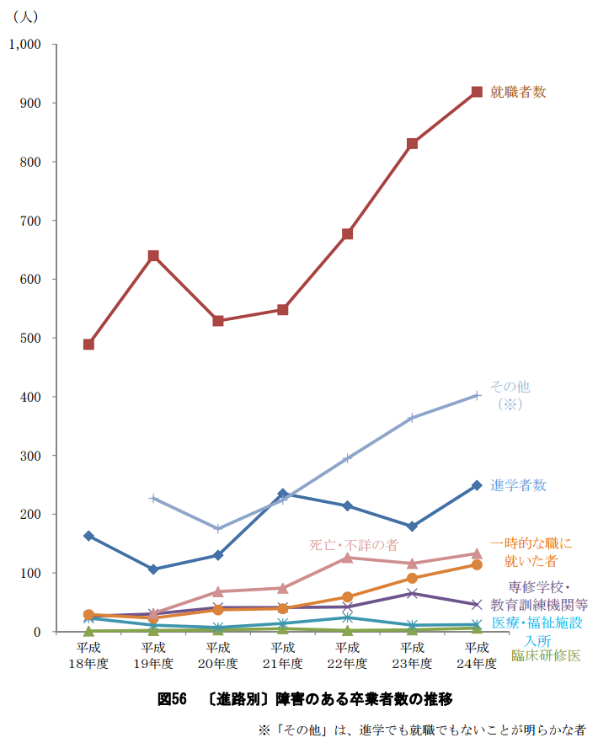
就職者数は年々増えている
雇用率が上がったこともあり
今後，更なる雇用が見込める
日本学生支援機構（２０１５）大学，短期大学及び高等専門学校における障害のある学生の修学支援に関する実態調査分析報告書より抜粋

Slide 21
聾学校卒業者の進路状況
横浜市立ろう特別支援学校平成15年～26年
北海道高等聾学校平成20年～24年

Slide 22
聾学校高等部では（共通して見られる傾向）
POINT１
POINT２

Slide 23
平成14年と平成26年の比較
大学 | 235人
専修学校 | 20人
能開 | 49人
就職 | 152人
その他 | 63人
大学 | 177人
専修学校 | 10人
能開 | 15人
就職 | 159人
その他 | 78人
文部科学省，学校基本調査「初等中等教育機関・専修学校・各種学校＞卒業後の状況調査＞特別支援学校（高等部）EXCELデータ」をグラフ化

Slide 24
作成：宮町 悦信（2015年）
編集：筑波技術大学ろう者学教育コンテンツ開発取組担当

